Slide 1
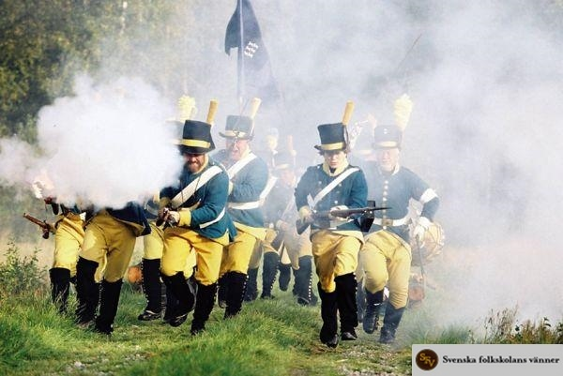
Finska kriget 1808–1809

Slide 2
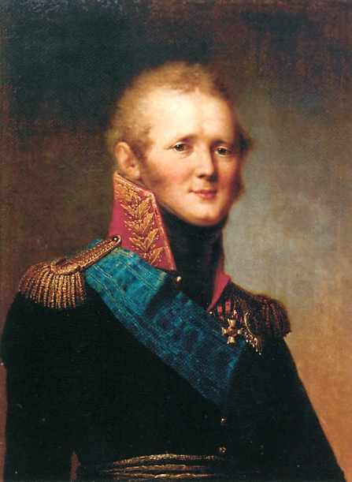
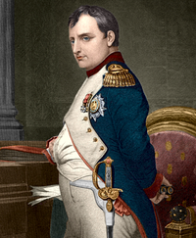
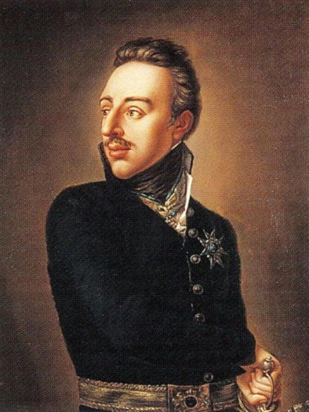
Orsaker
Sverige ville inte gå med i Napoleons handelsblockad mot Storbritannien
Sveriges kung Gustav IV Adolf tyckte inte om Napoleon
Ryssland ville ha Finland

Slide 3
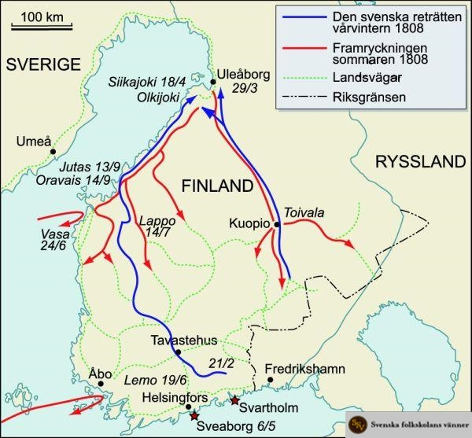
Kriget
Ryssland anföll Finland i februari år 1808
Den svenska krigsplanen var att sakta retirera mot Österbotten

Slide 4
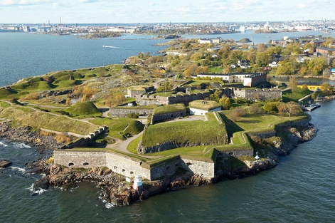
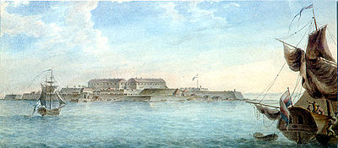
Fästningarna Sveaborg och Svartholm skulle hållas till varje pris
På våren var tanken att man skulle skicka förstärkningar till fästningarna och anfalla fienden i ryggen

Slide 5
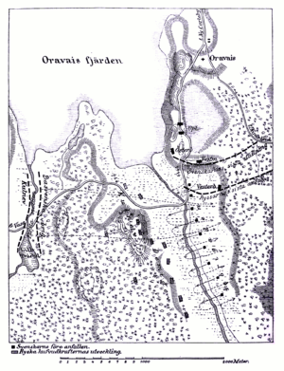
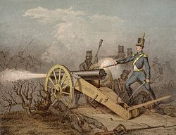
De båda fästningarna kapitulerade -> svårt att föra in nya trupper
De svenska trupperna försökte anfalla söderut
Slaget vid Oravais = avgörande nederlag för Sverige

Slide 6
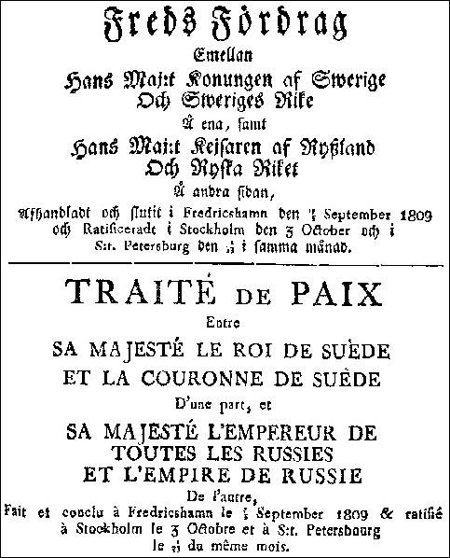
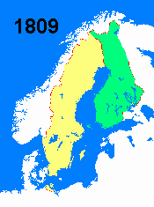
Freden
Fred slöts i Fredrikshamn år 1809
Sverige tvingades avstå Finland till Ryssland

